Slide 1
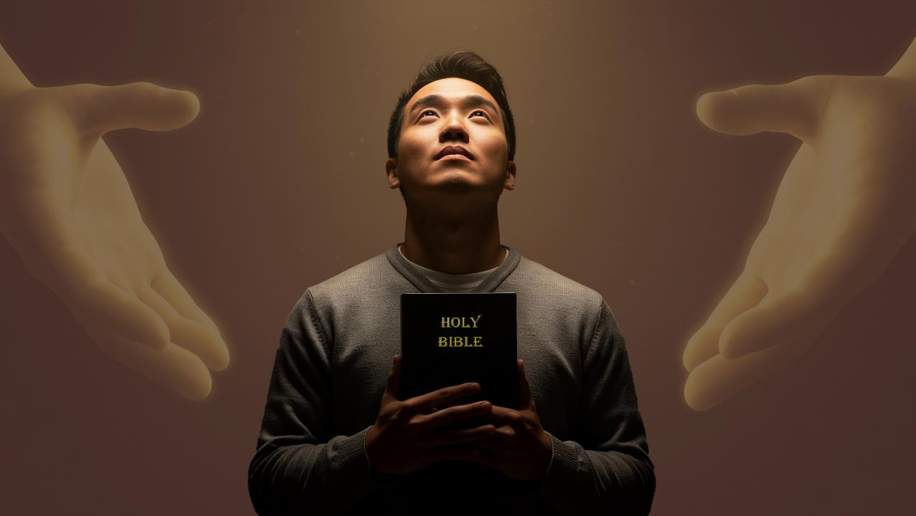
VEIVINAKATI KEI NA I NUINUI
Lesoni 9, Feperueri 28, 2026

Slide 2


2 Koronica 5:21
“O Koya sa sega vua na cala sa qisia ko koya me I soro ni noda I valavala ca; me vakayacori kina ki vei keda na veivakadonui ni Kalou ena vukuna”
Notes:
²¹ O Koya sa sega vua na cala sa qisia ko koya mei soro ni nodai valavala ca; me vakayacori kina vei keda na veivakadonui ni Kalou e na vukuna.

Slide 3



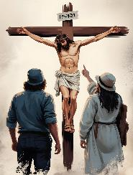
Ni oti na nona tukuna ni sa vakaveivinakatitaki Lomalagi kei Vuravura na kauveilatai I Karisito (Kol. 1:20), e tomana o Paula me vakamacalataka na veika ena vakayacora na veivinakati oqo.
Na veisau cava e sa cakava vei keda? Na cava e sa raica oti na Kalou ena vuku ni veika oqo? Na cava eda rawa ni cakava me da vukei ira na wekada me da wasea vata na veivinakati kei na nuinui oqo?
VEIVINAKATI KEI NA I NUINUI ENA VUKU NI KOSIPELI
Na veika e vakayacora na veivinakati
Daucaka ca ki na yalo -savasava (Kol. 1:21-22)
Vakataudeita-ki ka vakau -kauwataki (Ko. 1:23)
Nuinui
Kauta mai na I nuinui (Kol.1:24-25)
Na ka vuni ni Kalou (Kol. 1:26-27)
Na kaukauwa ni kosipeli
Vunautaka na kosipeli (Kol. 1:28-29)

Slide 4

NA VEIKA E VAKAYACORA NA VEIVINAKATI
Notes:
THE EFFECTS OF RECONCILIATION

Slide 5

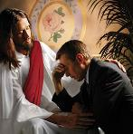
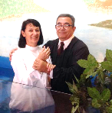

MAI NA DAUCAKA CA KI NA YALOSAVASAVA
“Oi kemudou talega, dou a kaitani eliu ka meca ena vu ni yalomudou ena cakacaka ca, sa qai vakaveivinakatitaki kemudou ko koya, ena yagona ka vakalewe ni sa mate me vakaraitaki kemudou kina ni dou sa yalosavasava ka sega ni beitaki rawa ka sega ni vunauci rawa e matana—.” (Kolosa 1:21-22)
Sa matata sara na veika e vakayacori. Eda bula ena caka ca koya gona eda cudruvi tawamudu (Rom. 6:23; Rev. 21:8).
E mate ena kauveilatai me sauma na I sua ni noda I valavala ca (Rom. 5:8)
Ena vakabauta, veivutuni kei na papitaiso, eda sa vakagalalataki kina mai na noda I valavala ca ka sega ni beitaki rawa ka sega ni vunaui rawa e matana [vakadonui] (Rom. 5:10; Col. 1:22)
Ena cakacaka ni Yalotabu sa vakavoui na noda bula ka yaco me da yalosavasava ena mata ni Kalou [vakasavasavataki] (Rom. 8:1; 2 Cor. 5:17)
Eda sega ni rawa ni veisautaka vakataki keda na keda I tuvaki oqo, s sauma rawa na noda vakabulai (Same 49:7-8).
Ia na Kalou sa vakadavora oti na nona I tuvatuva ena vukuda:
Notes:
FROM EVILDOERS TO SAINTS
²¹ Oi kemudou talega, dou a kai tani eliu ka meca e na vu ni yalomudou e na cakacaka ca, sa qai vakaveivinakatitaki kemudou ko koya, ²² e na yagona vakalewe ni sa mate, me vakaraitaki kemudou kina ni dou sa yalosavasava ka sega ni beitaki rawa ka sega ni vunauci rawa e matana;
“And you, who once were alienated and enemies in your mind by wicked works, yet now He has reconciled in the body of His flesh through death, to present you holy, and blameless, and above reproach in His sight—.” (Colossians 1:21-22)

Slide 6

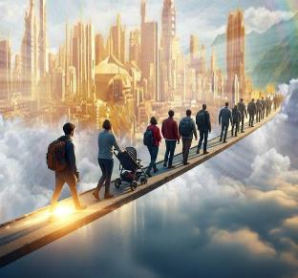
VAKATAUDEITAKI KA VAKAUKAUWATAKI
“Kevaka dou sa vakabauta tikoga ka vakataudeitaki ka vakaukauwataki, ka sega ni vukici tani mai na I nuinui ni tukutuku vinaka dou a rogoca” (Kolosa 1:23a)
Eda sa vakadonui oti, eda sa vakasavasavataki tiko, ia ka se bera ni oti na I lakolako. Sa ka rerevaki kevaka eda na vuki tani ka sega ni yacova na I tinitini. Oya na vuna e vakasalataki keda kina o Paula ena tolu na ka (Kol. 1:23a):
Vakabauta tikoga
Mo daucikecike, me vakataki Pita, ena nona sereki mai na valeniveivesu, e tukituki ena katuba me yacova ni dolavi vua (Caka 12:11-16)
Vakataudeitaki
E dodonu me dei na noda vakabauta, vakayavutaki ena dina eda sa vulica mai na I Vola Tabu
Vakaukauwataki
Me da kakua ni vakayavalati, ka sega ni ceguoca ni vakadinata na I “nuinui ena kosipeli”
Notes:
²³ kevaka dou sa vakabauta tikoga ka vakataudeitaki ka vakaukauwataki, ka sega ni vukici tani mai nai nuinui ni tukutuku-vinaka dou a rogoca, ka sa vunautaki vei ira na tamata kecega sa tiko e ruku i lomalagi; ia koi au ko Paula au sa lesi meu kenai talatala.
GROUNDED AND STEADFAST

Slide 7

NUINUI
Notes:
HOPE

Slide 8

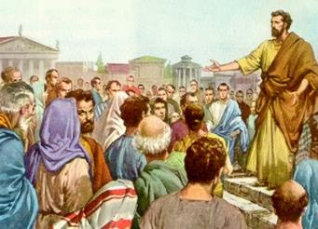
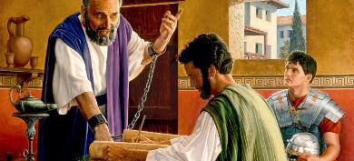
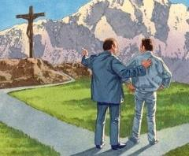
KAUTA MAI NA I NUINUI
“Au sa lesi kina me’u kena i talatala me vaka nai lesilesi ni Kalou, au sa lesi kina ena vukumudou, me’u vakayacora na vosa ni Kalou,” (Kolosa 1:25)
Me vaka eda sa raica, na nona I tuvatuva na Kalou me baleta na noda vakabulai e vakayavvutaki ena mate nei Jisu ka sa yaco kina na noda vakadonui kei na noda vakasavasavataki. Ia e dua na ka bibi e yalo tiko: e dodonu me da yaco me da kila na I tuvatuva oqo me da rawa ni ciqoma. Eda gadreva e dua me vakatakila ki vei keda.
Oqo na vanua e basika cake kina na “veiliutaki ni Kalou” [Gaunisala ni nona veivakarautaki ena veika e yaco ena bula kei na vakasama ni tamata.] ka kena I talatala ko Paula (Kol. 1:25).
O Paula e rekitaka me tiki ni I tuvatuva oqo, e dina ka ni koto kina na veivakararawataki, (Kol. 1:24). Mai na nona vesu mai Roma ka yacova yani na nona mate, e sa vola rawa e rauta ni vitu na I vola ka maroroi tu ena Veiyalayalati Vou.
O Paula e dua na tiki bibi ni nona I tuvatuva na Kalou, ia e rekitaka na ka oqo. O keda talega eda rawa ni tiki ni tuvatuva oqo ena noda liutaki ira na wekada ki na veikilai kei Karisito. Oya na noda reki!
Notes:
BRINGING HOPE
This is where “God’s administration” [God’s way of ordering circumstances, thoughts, people, etc.] comes in, of which Paul was a minister (Col. 1:25).

Slide 9

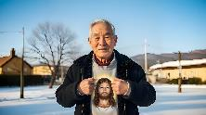
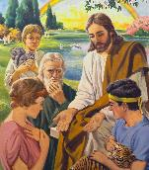

NA KA VUNI NI KALOU
“Na ka vuni ka vunitaki mai vei ira nai tabatamata ena gauna e liu, ia sa qai vakaraitaki mai vei ira na nona tamata yalosavasava” (Kolosa 1:26)
O Paula e tukuna tiko ni dua na ka vuni e sa qai vakaraitaki ki na I soqosoqo lotu ni sa tucaketale oti na Karisito (Kol. 1:26). Ni se bera tiko oya, era sa kila tiko vakatikina. Ia na cava na ka vuni oqo? “Oqori na Karisito ena lomamudou, na vu ni kena nuitaki na kalougata” (Kolosa 1:27).
O koya sa lesi e liu sa qai tauyavutaki e muri ko vuravura (1 Pita 1: 20)
A sa vakatakilai taumada ki vei ira na agilosi (1 Pita 1:12)
A rau sa raica taumada ko Atama kei Ivi (Gen. 3:15)
Sa vakaraitaki ki vei ira na parofita (1 Pita 1:10-11)
Jisu sa vakatakila eliu ki vei ira na Jiu (Maciu 15:24)
Sa qai vakavotui emuri ki vei keda kece (Kol. 1:27)
E se vo tiko e so na tiki ni ka vuni oqo me vakavotui. Eda bula ena gauna oqo kei na I nuinui ni da na vakamataliataki. Sa na dua na veisau veivakurabuitaki! Na ka vuni! Na tamata I valavala ca era navakadonui, vakatabui, ka vakamataliataki ena dra veivakavoui I Jisu. Eda na vulica tiko na veika oqo me yacova na gauna tawamudu.
Notes:
THE MYSTERY OF GOD
²⁷ ni sa vinakata na Kalou me vakatakila vei ira na kena vakaidina kei na kena talei ni ka vuni oqo e na kedra maliwa na veimatanitu; oqori na Karisito e na lomamudou, na vu ni kena nuitaka na kalougata:

Slide 10

NA KAUKAUWA NI I TUKUTUKU VINAKA
Notes:
THE POWER OF THE GOSPEL

Slide 11

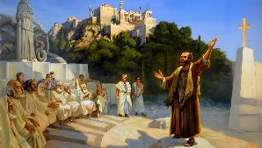

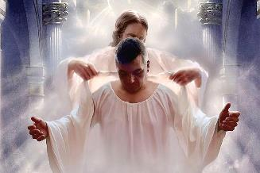
UNAUTAKA NA KOSIPELI
“o koya keitou sa vunautaka ni keitou sa vakasalataka tiko na tamata yadua ka vakavulica na tamata yadua ena vuku kecega, me keitou vakaraitaka kina na na tamata yadua ni sa vinaka sara ena vukui Karisito.” (Kolosa 1:28)
E vunautaka vakacava o Paula na kosipeli? Na uto ni nona I vunau sai Karisito kei na nona lauvako ena kauveilatai (1 Koronica 1:23). Ni sa ciqomi Jisu na tamata, e tuberi ira ka vakavulici ira me yacova ni ra Vinaka sara (Kolosa 1:28-29). E cakava vakacava na veika oqo?
E vakatavulica na I vakavuvuli va Karisito kei na kena I tovo (2 Cesalonaika 2:15)
E vakasalataki ira ena ka ena kauta mai na nodra cata na kosipeli (Iperiu 10:25-29)
E vakasalataki ira ena rerevaki ni I vakavuvuli vakailasu (Cakacaka 20:29-30)
Wawa mada… vakavinakataki ira sara? Sega ni lewe vica walega… “tamata yadua”! (Kolosa 1:28b).
Na vosa va Kiriki ka vakadewataki me “vuku” (teleios) e kena I balebale na vinaka sara ka sega na kena ca. Na tubu cake nea bula va Karisito, eda na kila kina vakavinaka sara na titobu ni I vunau ni Kalou kei na veika e vakarota. Me da sa nakita me da Vinaka sara ena vukui Karisito Jisu.
Notes:
ANNOUNCING THE GOSPEL
²⁸ o koya keitou sa vunautaka, ni keitou sa vakasalataka tiko na tamata yadua, ka vakavulica na tamata yadua e na vuku kecega; me keitou vakaraitaka kina na tamata yadua ni sa vinaka sara e na vuku i Karisito:
“Him we preach, warning every man and teaching every man in all wisdom, that we may present every man perfect in Christ Jesus.” (Colossians 1:28)

Slide 12

“Ni da raica ni sa vakoti tu nai Vakabula, edasa qai kila rawa na titobu kei na I balebale ni ni veiorovaki ka vakayacora na Tui kei Lomalagi. Sa vakatakilai matada na lagilagi ni I tuvatuva ni veivakabulai, kei na vakanananu me baleti Kalivari sa vakabulabulataka na loloma vakayalo e lomada. Na vakavinavinaka vua na Kalou kei na Lami sa na tiko e lomada kei na gusuda; na dokadoka kei na vakalevuivalevui keda ena sega ni ni bula rawa ena lomana e dua ka dau vakananuma ena veigauna na I yaloyalo kei Kalivari.”
EGW (The Desire of Ages, p. 661)

